Slide 1

DINAMICA DI UN POLIMERO SEMI-FLESSIBILE
AUTORE:
Sportillo Luca
DOCENTE:
Prof. Marco Lamperti
Università degli Studi dell’Insubria
Dipartimento di Fisica
CdL in Fisica, anno accademico 2023/2024

Slide 2
REVIEW E PRESENTAZIONE:
Introduzione
Dati
Simulazione
Modello teorico

Slide 3
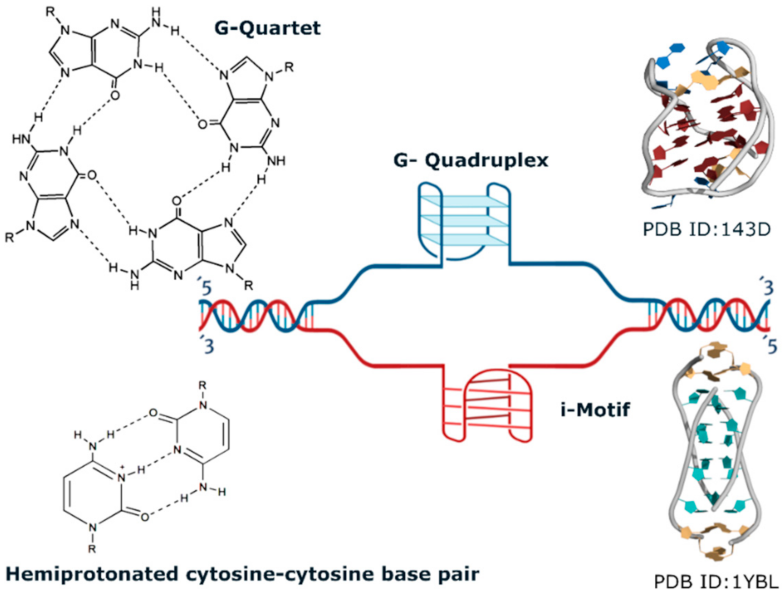
INTRODUZIONE
L’esperim
Di cosa stiamo parlando?
Polimeri semi-flessibili
DNA
Simulazioni

Slide 4
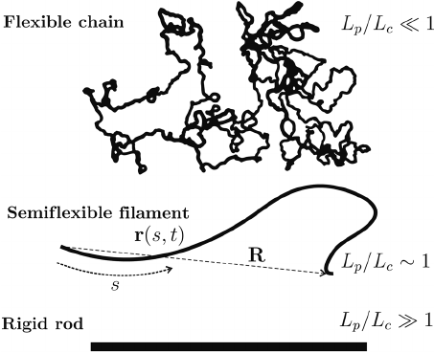
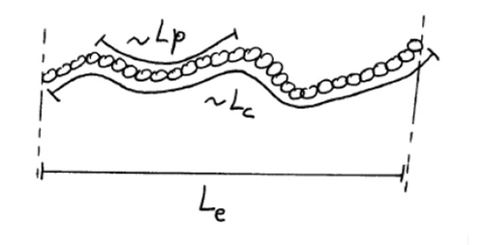
INTRODUZIONE
L’esperim
Cosa stiamo studiando?
WLC
l_p

Slide 5
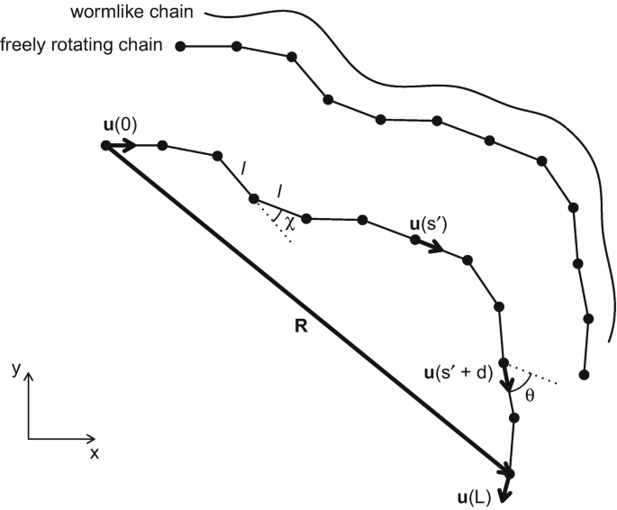
DATI
Laurence et al. "Probing structural heterogeneities and fluctuations of nucleic acids and denatured proteins"
N, L, l_p, r
Angoli

Slide 6
SIMULAZIONE
Come abbiamo ragionato?
Proprietà WLC

Slide 7
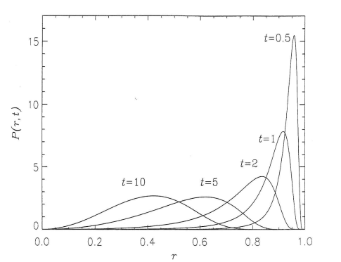
MODELLO TEORICO
D. Thirumalai "Statistical Mechanics of Semiflexibles Chains: A meanfield variational approach"
KL ed EQM

